Slide 1
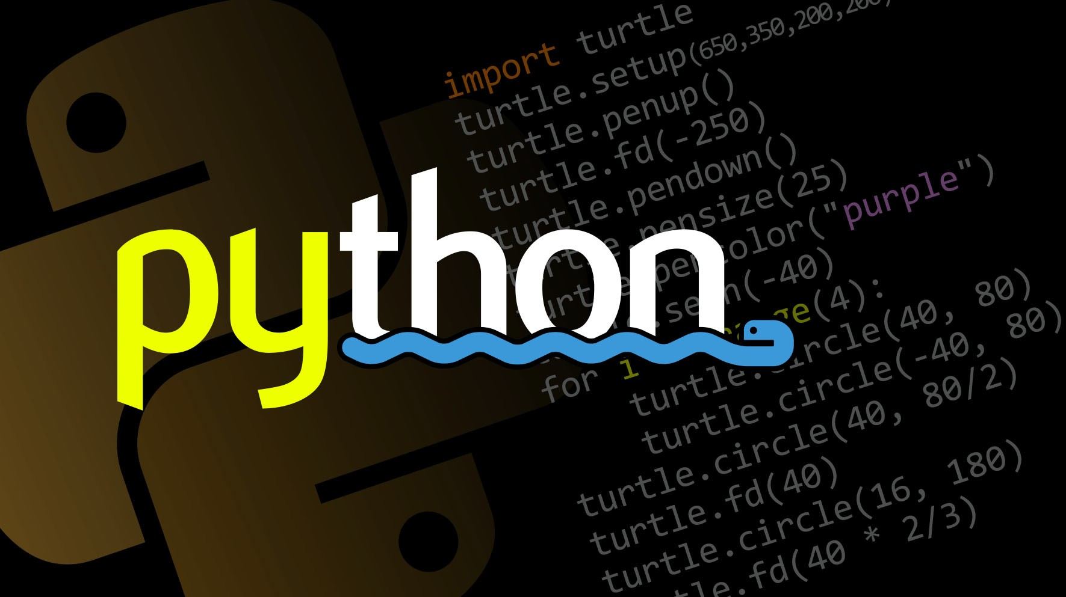



Slide 2


Python语言程序设计
全课程总结与学习展望

Slide 3
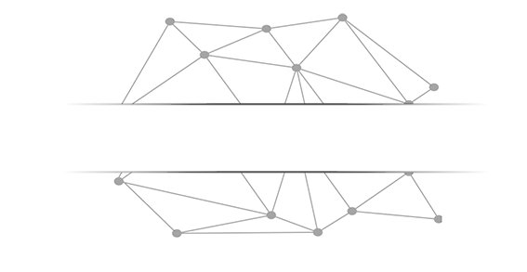
全课程总结

Slide 4
课程内容设计
❐ 第一部分：Python快速入门（2周）
围绕2个具体实例，讲解Python基本语法元素，感性认识
❐ 第二部分：Python基础语法（5周）
从5个方面讲解基础语法全体系，提供10个实例，理性学习
❐ 第三部分：Python编程思维（2周）
从方法学角度开阔认识，提升整体编程能力，展望未来

Slide 5

课程内容设计
面向过程编程的"Python基础语法"全体系
- Python基础语法
- Python实例解析
- Python计算生态

Slide 6


课程内容设计
好的开始是成功的一半

Slide 7
Python基础语法
(全体系)
③ 函数和代码复用
- 函数定义和使用
⑤ 文件和数据格式化
- 文件的使用
① 基本数据类型
- 整数、浮点数、复数
- 函数递归
- 一二维数据的表示存储和处理
- 字符串
④ 组合数据类型
② 程序的控制结构
- 分支结构与异常处理
- 集合类型
- 序列类型：元组和列表
- 遍历循环、无限循环
- 字典类型

Slide 8
Python计算生态 (详解7个)
① turtle库
- 基本图形绘制
③ random库
- 随机数产生及应用
⑤ jieba库
- 简洁的中文分词
⑦ os库
- 操作系统小功能
② time库
- 时间的基本处理
④ PyInstaller库
- 源代码打包为可执行文件
⑥ wordcloud库
- 中英文词云生成

Slide 9
Python计算生态 (概览一批)
① 从数据处理到人工智能
③ 从人机交互到艺术设计
- 图形用户界面
- 游戏开发
- 虚拟现实
- 图形艺术
- 数据分析
- 数据可视化
- 文本处理
- 机器学习
② 从Web解析到网络空间
- 网络爬虫
- Web信息提取
- Web网站开发
- 网络应用开发

Slide 10
Python实例解析 (16个)
- 实例5:身体质量指数BMI
- 实例6: 圆周率的计算
- 实例7: 七段数码管绘制
- 实例8: 科赫雪花小包裹
- 实例1: 温度转换
- 实例2: Python蟒蛇绘制
- 实例3: 天天向上的力量
- 实例4: 文本进度条

Slide 11
Python实例解析 (16个)
- 实例13: 体育竞技分析
- 实例14: 第三方库安装脚本
- 实例15: 霍兰德人格分析雷达图
- 实例16: 玫瑰花绘制
- 实例9: 基本统计值计算
- 实例10: 文本词频统计
- 实例11: 自动轨迹绘制
- 实例12: 政府工作报告词云

Slide 12
课程考核及证书

Slide 13
全课程考核
9次作业 + 10次测验 @python123.io
- 9次作业：不计入总分，仅供练习使用，共45道编程题
- 10次测验：各10分，共100道单选题，20道编程题
- 共100分，课程分数含金量十足！

Slide 14
课程证书
课程证书申领
if 课程当前学期 and 开课期内完成考核 :
按照中国大学MOOC要求，申请结课证书
else :
关注课程，学习内容，全部内容自由查看，并完成考核 待课程再次开设，不用再次考核，直接向中国大学MOOC申请证书

Slide 15
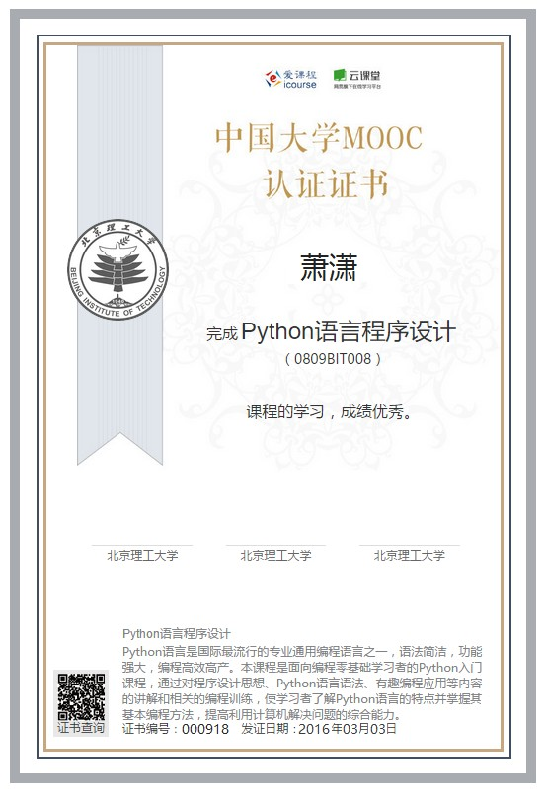
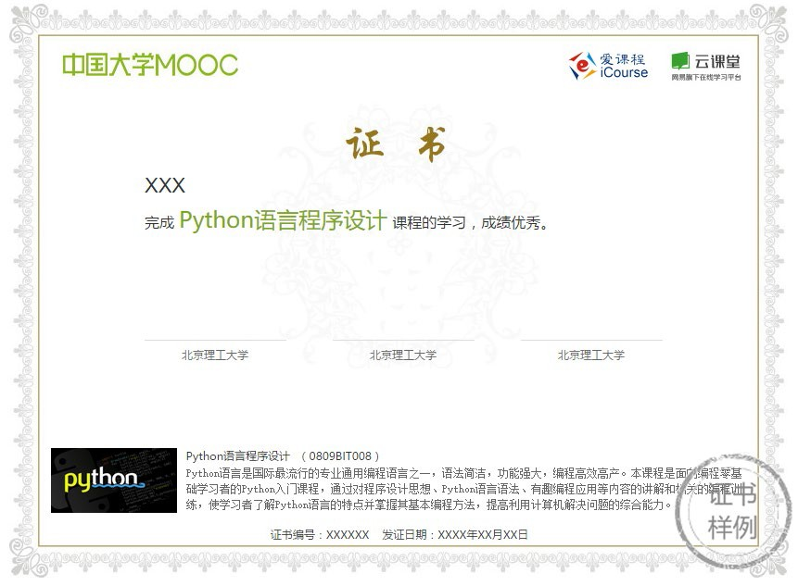
课程证书
课程证书什么样子呢？
合格 / 优秀
免费结课证书(电子)
收费认证证书(纸质)

Slide 16
课程证书
课程证书有什么用？
- 不解决就业问题，不解决行业准入问题，不解决收入问题
- 证书是一份证明：证明自己的努力、自己的水平
- 证书是一份提醒：提醒自己继续努力、继续前行

Slide 17
学习展望

Slide 18


Python从入门到精通
Python语法的三个阶段
Python基础语法 | Python进阶语法 | Python高级语法
函数式编程 | 面向对象编程 | Pythonic编程

Slide 19
应用深度
…
Python科学计算三维可视化
计 算 生 态
Python机器学习应用
Python+大数据+人工智能
Python数据分析与展示
Python+嵌入式+可编程硬件
Python网络爬虫与信息提取
语法深度
Python基础语法
Python进阶语法
Python高级语法

Slide 20
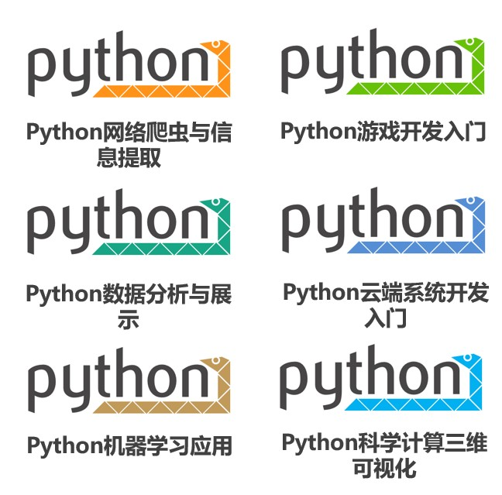
应用深度
爱课程中国大学MOOC 在线开放课程 & 微专业课程
计 算 生 态
网易云课堂 微专业课程
语法深度
Python基础语法
Python进阶语法
Python高级语法

Slide 21
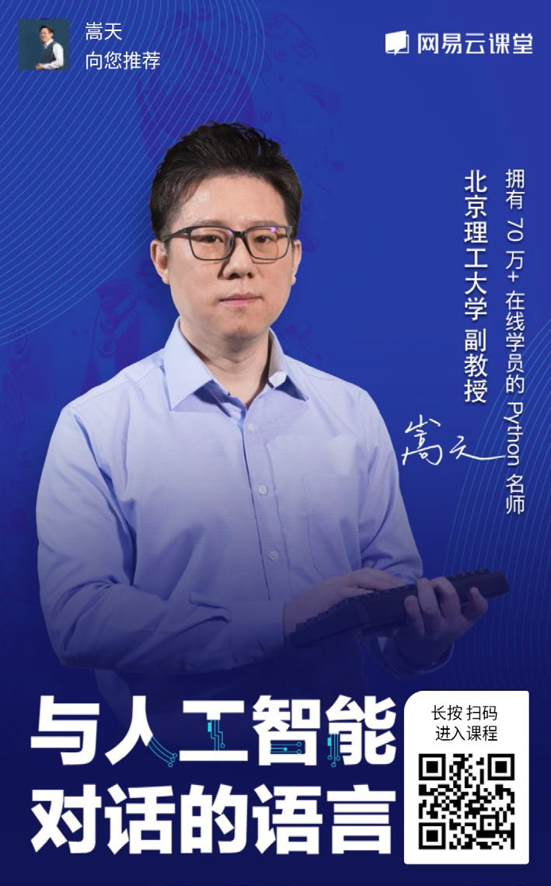
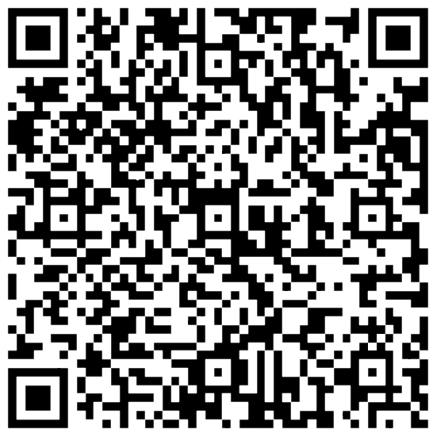
这是广告
Python应用基础 微专业
Python从入门到精通 11周的Python大牛计划 适合有编程基础同学 主要以精通Python为目标

Slide 22
学习展望
Python未来之路在哪里？
Python Everywhere，Python无处不在
Python Only Not Enough，只有Python可以但不足够
Python EcoSystem，Python计算生态将成为编程主流

Slide 23
"人生苦短，我学Python"

